Slide 1
BÀI 3 : TRUYỆN
Tiết 33: THỰC HÀNH ĐỌC HIỂU
TẤM LÒNG NGƯỜI MẸ
(Trích “Những người khốn khổ” – Huy-gô)

Slide 2
Nội dung
01
MỞ ĐẦU
02
HÌNH THÀNH KIẾN THỨC MỚI
03
LUYỆN TẬP
04
VẬN DỤNG

Slide 3
TRÒ CHƠI “HIỂU Ý ĐỒNG ĐỘI”
Yêu cầu: Mỗi dãy là 01 đội.
Mỗi đội cử 01 HS lên quay lưng lại với bảng.
Các HS còn lại bên dưới của đội gợi ý để HS trên bảng đoán ra các từ khóa.
Thời gian: 02 phút/đội/gói 04 từ khóa
(Chú ý: Lời gợi ý không được chứa tiếng nào trong từ khóa mà GV cho).
TRÒ CHƠI

Slide 4
Gói từ khóa (1)
2. Người mẹ
1. Hi sinh
4. Đối lập
3. Khốn khổ

Slide 5
Gói từ khóa (2):
2. Tấm lòng
3. Bất hạnh
4. Lãng mạn
1. Yêu thương

Slide 6
Các gói từ khóa có liên quan gì đến bài học hôm?
Gói từ khóa (1)
Người mẹ - Khốn khổ - Hi sinh - Đối lập
Gói từ khóa (2)
Tấm lòng – Bất hạnh – Yêu thương – Lãng mạn

Slide 7
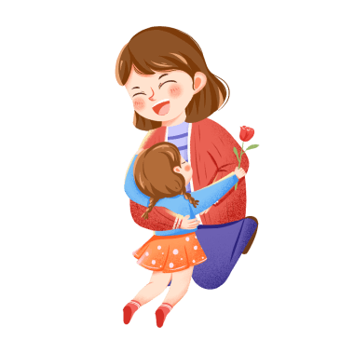
HÌNH THÀNH KIẾN THỨC MỚI

Slide 8
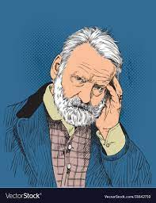
I. ĐỌC - TÌM HIỂU CHUNG
Tác giả Vích-to Huy-gô (1802-1885)

Slide 9
Một số tác phẩm tiêu biểu của nhà văn

Slide 10
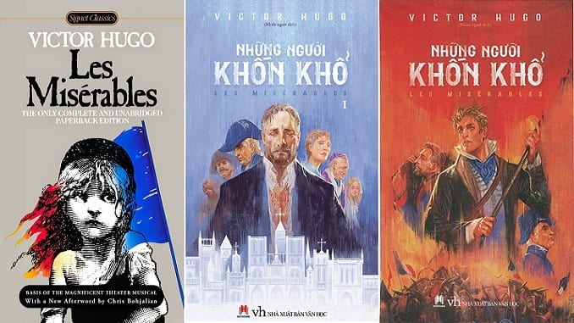

Slide 11
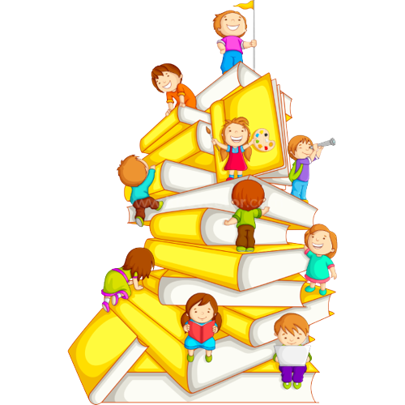
II. ĐỌC HIỂU VĂN BẢN
1. Tình huống truyện và thời gian, không gian của truyện
Nhiệm vụ:
Hoàn thành PHT số 02
PHT số 02: Tìm hiểu tình huống truyện; thời gian, không gian
1. Xác định và phân tích tình huống truyện. 2. Tìm các chi tiết về thời gian, không gian trong truyện 3. Nêu ý nghĩa của tình huống truyện và các chi tiết về không gian, thời gian.

Slide 12
II. ĐỌC HIỂU VĂN BẢN
2. Tấm lòng người mẹ
Nhiệm vụ:
- Cá nhân: Trong đoạn trích, Phăng-tin rơi vào hoàn cảnh nào?
Thảo luận theo nhóm theo hướng
“NGHIÊN CỨU BÀI HỌC”
Hoàn thành PHT số 03

Slide 13
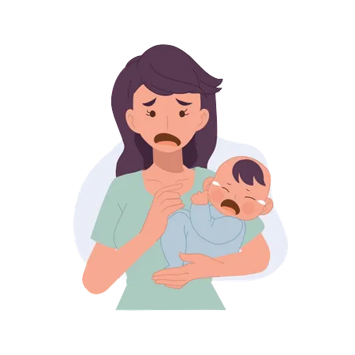
2. Tấm lòng người mẹ
2.1. Hoàn cảnh sống của Phăng-tin
Hoàn cảnh khốn khổ, nghiệt ngã.

Slide 14
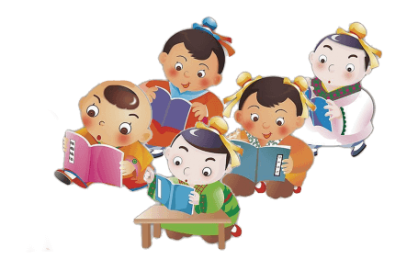
Phiếu học tập số 03
Tìm hiểu tấm lòng người mẹ
Đòi hỏi của vợ chồng Tê-nác-đi-ê | Diễn biến tâm trạng và hành động của Phăng-tin
Lần 1:…(Nhóm 1) | Chi tiết, hình ảnh, ngôn ngữ, BPTT
Lần 2:… (Nhóm 3) | Chi tiết, hình ảnh, ngôn ngữ, BPTT
Lần 3:… (Nhóm 4) | Chi tiết, hình ảnh, ngôn ngữ, BPTT
Nhóm 2: Nhận xét về nghệ thuật được sử dụng trong đoạn trích.

Slide 15
2.2 Tấm lòng thương con của người mẹ
Nhận xét
Tình mẫu tử thiêng liêng, cao đẹp và đáng trân trọng.

Slide 16
II. ĐỌC HIỂU VĂN BẢN
3. Quan điểm, tư tưởng của tác giả
KỸ THUẬT “TRÌNH BÀY MỘT PHÚT”
Đoạn trích thể hiện quan điểm, tư tưởng nào của tác giả? Hãy lí giải cụ thể.

Slide 17
III. TỔNG KẾT
? Nhận xét những nét đặc sắc về nghệ thuật và nội dung của đoạn trích.

Slide 18
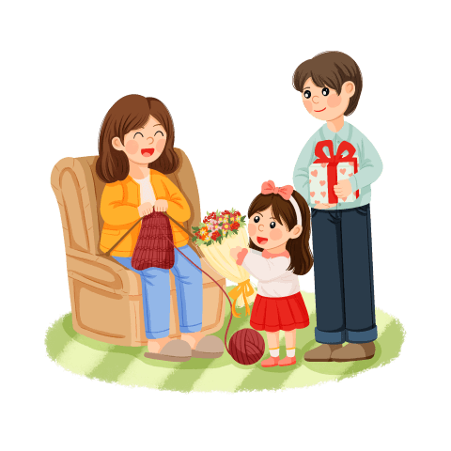
1. Đặc sắc nghệ thuật
Xây dựng tình huống truyện độc đáo
Nghệ thuật kể chuyện hấp dẫn, kịch tính.
Nghệ thuật xây dựng nhân vật: tính cách, phẩm chất nhân vật được bộc lộ qua những tình huống, được thể hiện chủ yếu qua lời nói, hành động.
Ngôn ngữ truyện sinh động, đan xen đối thoại và độc thoại nội tâm.
01
02
03
04

Slide 19
2. Giá trị nội dung
Giá trị hiện thực
Giá trị nhân đạo
.
- Tấm lòng đồng cảm, xót thương của nhà văn dành cho những người nghèo khổ, bất hạnh, những người dưới đáy xã hội, bị xã hội đồng tiền đẩy tới đường cùng.
- Ngợi ca vẻ đẹp tâm hồn đáng quý của họ: dù có bị xã hội vùi dập thì họ vẫn giữ được tình mẫu tử thiêng liêng, sẵn sàng hi sinh tất cả vì con.

Slide 20
LUYỆN TẬP

Slide 21
NHỔ CÀ RỐT

Slide 22
Con có dám thử không?
Được chứ. Nhưng để ta xem con ở trường có học hành đàng hoàng không thì ta mới cho
Bác ơi ! Cháu đói lắm bác cho cháu củ cà rốt được không ạ ?
Dạ. Con đồng ý
Giờ ta sẽ cho con tự nhổ cà rốt

Slide 23
Câu 1. Đoạn trích “Tấm lòng người mẹ” được trích từ tác phẩm nào?
A. Nhà thờ Đức Bà Pa-ri (1831).
B. Những người khốn khổ (1862).
C. Tia sáng và bóng tối (1840)
D. Chín mươi ba (1874).
A B C D

Slide 24
Câu 2. Tác phẩm “Những người khốn khổ” thuộc thể loại nào?
A . Tiểu thuyết
B . Truyện ngắn
C . Truyện vừa
D . Kịch
A B C D

Slide 25
Câu 3. Chi tiết nào không có trong đoạn trích?
A. Phăng-tin bán tóc
B. Phăng-tin bán răng
C. Phăng-tin bán thân
D. Phăng-tin đến nhờ vợ chồng Tê-nác-đi-ê nuôi hộ con gái là Cô-dét
A B C D

Slide 26
Câu 4. Vì sao Phăng-tin quyết định bán răng?
A. Để có 10 phơ-răng mua váy len cho con
B. Để có 2 đồng tiền vàng tiêu xài
C. Để mong có tiền gửi về chữa bệnh cho con
D. Đề có 100 đồng phơ-răng gửi về cho vợ chồng Tê-nác-đi-ê
A B C D

Slide 27
Câu 5. Đâu là lí do khiến Phăng-tin trở thành gái điếm?
A. Vì để trả thù ông Ma-đơ-len
B. Vì để có tiền đưa cho vợ chồng Tê-nác-đi-ê mong chúng tiếp tục nuôi Cô-dét
C. Vì để có tiền trả cho các chủ nợ
D. Vì Phăng-tin chán đời nên chọn lối sống buông thả
A B C D

Slide 28
Câu 6.Qua đoạn trích “Tấm lòng người mẹ”, em hiểu gì về Phăng-tin?
A. Người đàn bà quyền lực.
B. Người đại diện chính nghĩa.
C. Người mẹ đáng thương, giàu tình yêu thương con.
D. Người che chở, bảo vệ những người yếu đuối.
A B C D

Slide 29
Câu 7. Ý nào không đúng: Qua đoạn trích “Tấm lòng người mẹ”, em hiểu gì về tấm lòng nhà văn?
A. Tấm lòng đồng cảm, xót thương của nhà văn dành cho những người nghèo khổ, bất hạnh.
B. Ngợi ca vẻ đẹp tâm hồn đáng quý của những người dân lao động.
C. Gián tiếp lên án tố cáo, phê phán xã hội Pháp nói chung và ở Paris nghèo khổ nói riêng vào nửa đầu thế kỷ XIX.
D. Xây dựng thành công hình tượng giai cấp tư sản.
A B C D

Slide 30
https://www.ypppt.com/
VẬN DỤNG

Slide 31
NHIỆM VỤ
Yêu cầu: Hãy viết 1 đoạn văn ngắn so sánh nhân vật Chí Phèo (trong Chí Phèo) của Nam Cao và nhân vật Phăng-tin (trong Những người khốn khổ) của Huy-gô để thấy sự giống nhau và khác nhau của hai nhân vật này.

Slide 32
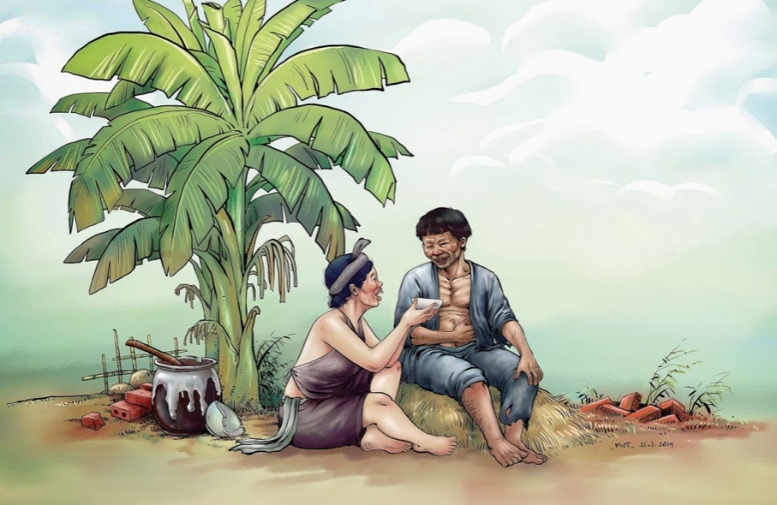
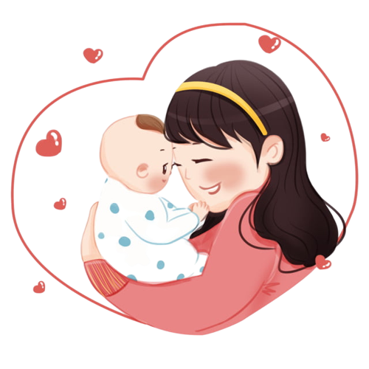
Giống nhau
- Chung thân phận: Họ đều xuất thân vốn là những người dân lao động nghèo, hiền lành.
- Chung số phận bất hạnh: bị xã hội đương thời đẩy vào đường cùng.
- Cả hai đều có những phẩm chất tốt đẹp trong tâm hồn.

Slide 33
Khác nhau
- Chí Phèo đã chấp nhận bán linh hồn cho quỷ dữ vì mấy đồng bạc uống rượu, đánh mất đi không chỉ “hình người” mà còn đánh mất cả “hồn người”. Chí đã bị tha hoá bởi xã hội thực dân nửa phong kiến tàn bạo, Chí Phèo sống không có mục đích, triền miên trong những cơn say dài., trở thành kẻ thù của dân làng Vũ Đại.

Slide 34
Khác nhau
- Phăng-tin dù cho có rơi vào hoàn cảnh cùng quẫn, phải bán mình nhưng chị vẫn giữ được “hồn người” – tình yêu thương con, đức hi sinh cao cả. Mọi hành động, việc làm của chị đều hướng tới mục tiêu duy nhất là để con gái được tiếp tục sống. Động lực sống duy nhất của Phăng-tin là đứa con.

